Slide 1
오로카 판교 ROS1 온라인 스터디
강의1 정리
박경준

Slide 2
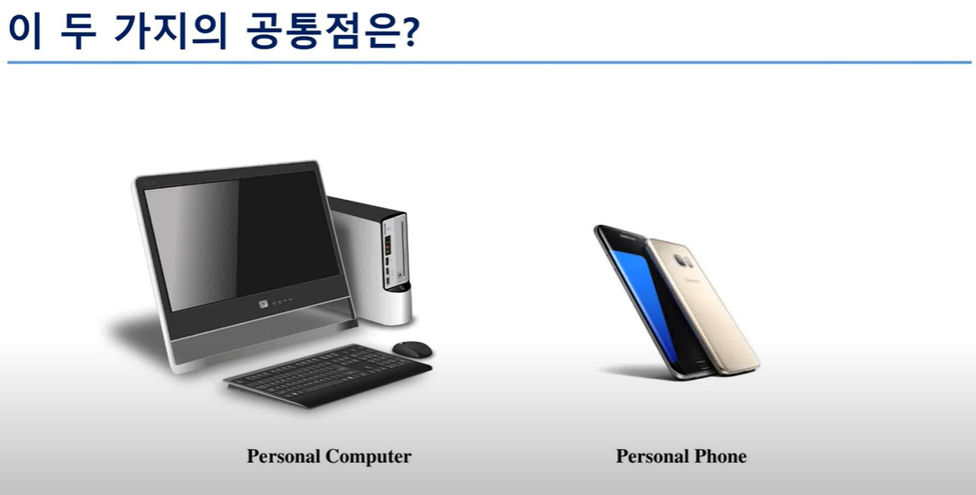
1) PC와 휴대폰 모두 다양한 하드웨어의 결합이 가능함.
2) OS가 존재함
3) APP이 존재하며 사용할 수 있음.

Slide 3
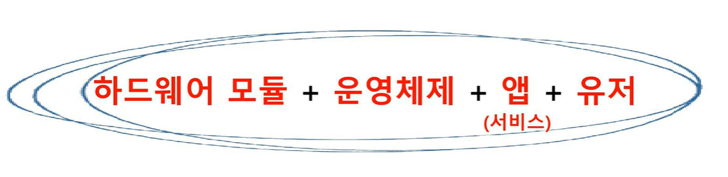
= ECO System -> 보이지 않는 생태계 속의 분업이 가능해진다.
로봇 또한 컴퓨터와 핸드폰과 동일하며 새로운 생태계를 형성하고 있다.

Slide 4
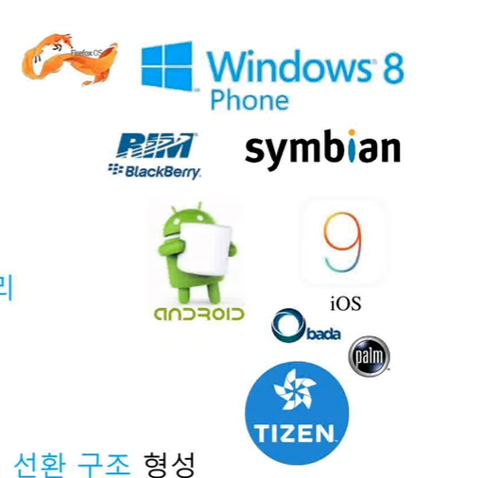
소프트웨어 플랫폼이 가져온 변화
하드웨어 인테페이스의 통합
하드웨어의 추상화, 규격화, 모듈화
가격은 낮아지고 성능은 높아짐
HW, OS, APP 분야가 분리됨
수요에 맞는 서비스 제공에 집중함.
유저의 증가와 그에 따른 피드백, 구매를 통해 새로운 생태계가 형성됨.

Slide 5
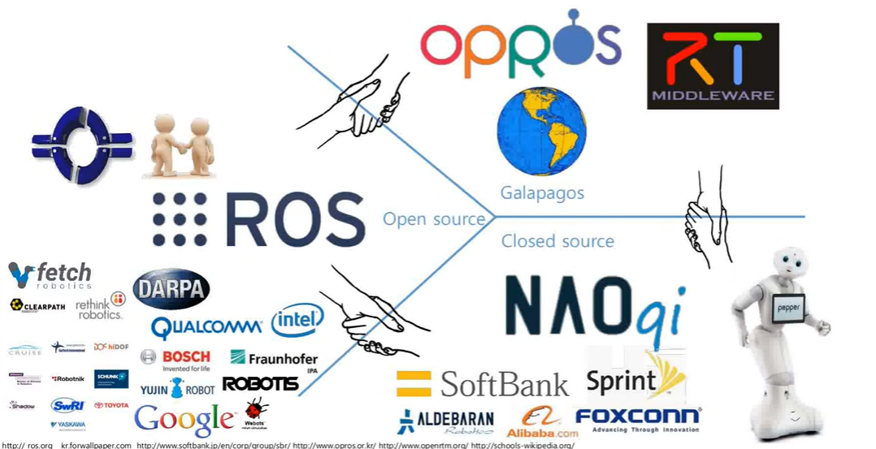
로봇 소프트웨어가 가져올 미래
하드웨어 플랫폼과 소프트웨어 플랫폼 간 인터페이스 확립
모듈형 하드웨어 플랫폼 확산
더 많은 소프트웨어 인력의 로보틱스 유입
유저에게 제공할 서비스에 집중가능
활발한 피드백 가능
로봇의 개발이 급속도로 발전 가능

